Slide 1
聯陽半導體股份有限公司
110年營運報告

Slide 2
合併綜合損益表
(單位：新台幣仟元) | 110年 | 109年 | 年增減%
營業收入 | 7,184,586 | 4,817,829 | 49.12%
營業成本 | 3,401,417 | 2,359,562 | 44.15%
營業毛利 | 3,783,169 | 2,458,267 | 53.90%
營業毛利率 | 52.66% | 51.02%
營業費用 | 1,686,770 | 1,344,564 | 25.45%
營業利益 | 2,096,399 | 1,113,703 | 88.24%
營業淨利率 | 29.18% | 23.12%
營業外收入及支出 | 110,704 | 9,531
稅前淨利 | 2,207,103 | 1,123,234
所得稅費用 | 401,185 | 187,758
本期淨利 | 1,805,918 | 935,476 | 93.05%
淨利歸屬於母公司業主 | 32 | 935,498
淨利率 | 25.14% | 19.42%
基本每股盈餘（元） | 11.21 | 5.83

Slide 3
合併綜合損益表(季)
110年
109年
(單位：新台幣仟元) | 第一季 | 第二季 | 第三季 | 第四季 | 累計-第二季 | 累計-第三季 | 累計-第四季
營業收入 | 1,521,948 | 1,830,625 | 2,120,562 | 1,711,451 | 3,352,573 | 5,473,135 | 7,184,586
營業毛利 | 773,309 | 991,802 | 1,139,296 | 878,762 | 1,765,111 | 2,904,407 | 3,783,169
毛利率(%) | 50.81% | 54.18% | 53.73% | 51.35% | 52.65% | 53.07% | 52.66%
營業利益 | 399,005 | 556,656 | 671,454 | 469,284 | 955,661 | 1,627,115 | 2,096,399
本期淨利 | 374,767 | 464,973 | 556,794 | 409,384 | 839,740 | 1,396,534 | 1,805,918
淨利歸屬於母公司業主 | 374,729 | 616,476 | 750,124 | 677,112 | 991,205 | 1,741,329 | 2,418,441
基本每股盈餘（元） | 2.33 | 2.88 | 3.46 | 2.54 | 5.21 | 8.67 | 11.21
(單位：新台幣仟元) | 第一季 | 第二季 | 第三季 | 第四季 | 累計-第二季 | 累計-第三季 | 累計-第四季
營業收入 | 844,362 | 1,155,713 | 1,459,320 | 1,358,434 | 2,000,075 | 3,459,395 | 4,817,829
營業毛利 | 439,142 | 599,908 | 753,487 | 665,730 | 1,039,050 | 1,792,537 | 2,458,267
毛利率(%) | 52.01% | 51.91% | 51.63% | 49.01% | 51.95% | 51.82% | 51.02%
營業利益 | 151,737 | 270,187 | 388,666 | 303,113 | 421,924 | 810,590 | 1,113,703
本期淨利 | 125,955 | 235,085 | 331,347 | 243,089 | 361,040 | 692,387 | 935,476
淨利歸屬於母公司業主 | 125,955 | 235,092 | 331,360 | 243,091 | 361,047 | 692,407 | 935,498
基本每股盈餘（元） | 0.79 | 1.47 | 2.06 | 1.51 | 2.26 | 4.32 | 5.83

Slide 4
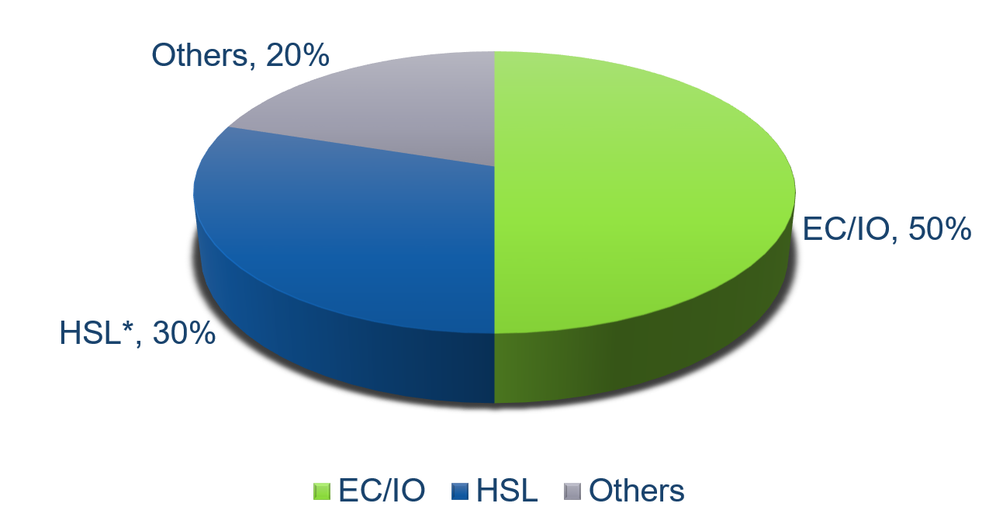
營收比重
*HSL: High Speed Link 高速傳輸介面

